Slide 1

潭州教育-前端开发-H5-15期
canvas绘图
主讲人：追梦
01

Slide 2
本节课内容
HTML5+CSS3
        canvas标签
        <canvas width="" height="" id="">
        您的浏览器不支持canvas，请更换浏览器！
        </canvas>
        默认宽度300px，默认高度 150px
        canvas绘图环境设置
        getContext("2d"); 目前支持2d绘图环境
01

Slide 3

canvas
HTML5+CSS3
01

Slide 4

canvas
HTML5+CSS3
01

Slide 5

canvas
HTML5+CSS3
01

Slide 6
canvas
HTML5+CSS3
        canvas变换
        translate(x,y)
        坐标基准点偏移 : 从起始点为基准，移动到当前位置
        rotate(弧度): 旋转 弧度公式 ：角度*PI/180
scale(1,1)
        save():保存路径
        restore():恢复路径
01

Slide 7
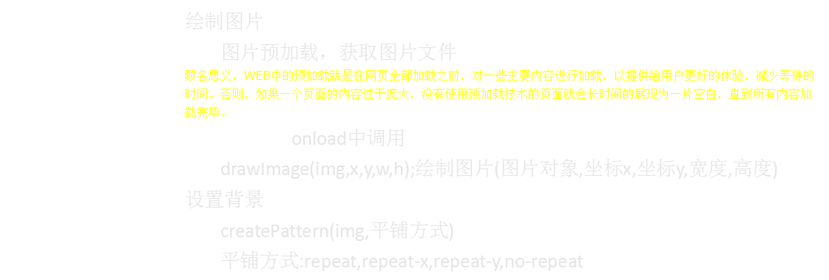
canvas
HTML5+CSS3
01

Slide 8
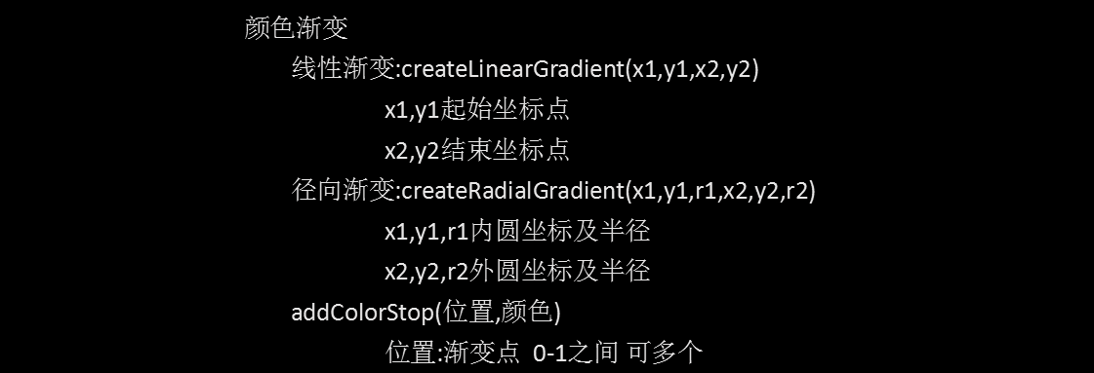
canvas
HTML5+CSS3
01

Slide 9
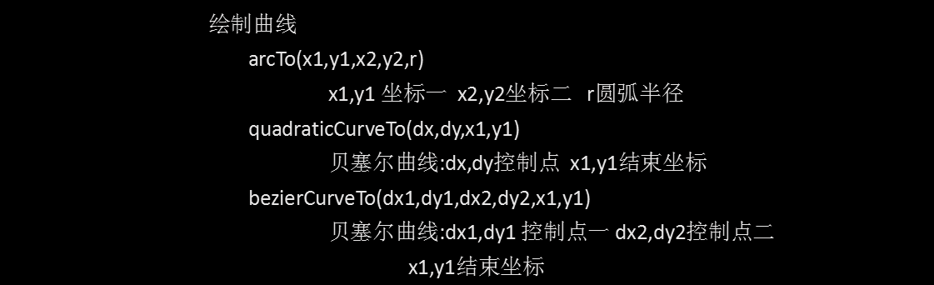
canvas
HTML5+CSS3
01

Slide 10
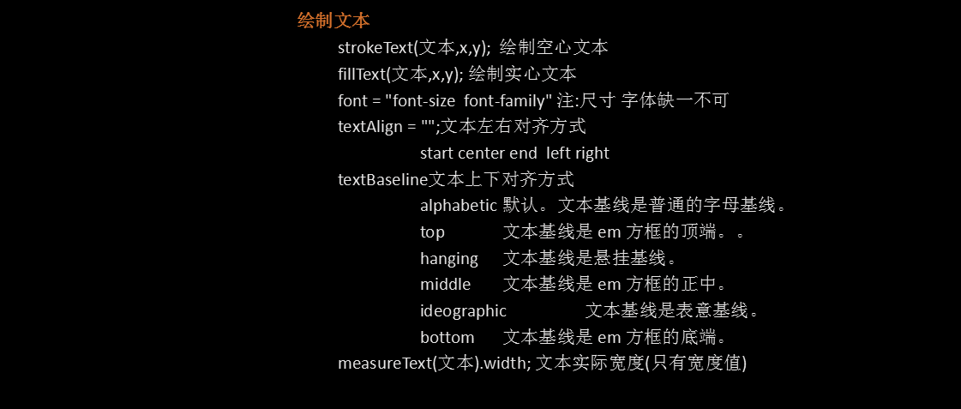
canvas
HTML5+CSS3
01

Slide 11
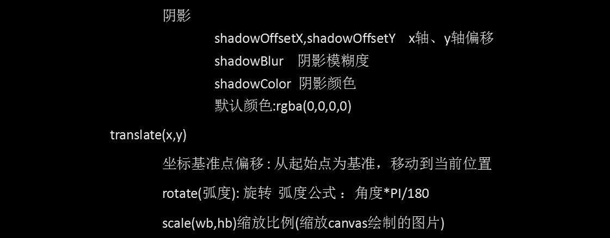
canvas
HTML5+CSS3
01

Slide 12

canvas
HTML5+CSS3
01

Slide 13
canvas
HTML5+CSS3
    合成
    globalAlpha 设置或返回绘图的当前 alpha 或透明值
    globalCompositeOperation 设置或返回新图像如何绘制到已有的图像上
    source-over默认。在目标图像上显示源图像。
    source-atop在目标图像顶部显示源图像。源图像位于目标图像之外的部分是不可见的。
    source-in 在目标图像中显示源图像。只有目标图像内的源图像部分会显示，目标图像是透明的。
    source-out 在目标图像之外显示源图像。只会显示目标图像之外源图像部分，目标图像是透明的。
    destination-over在源图像上方显示目标图像。
    destination-atop在源图像顶部显示目标图像。源图像之外的目标图像部分不会被显示。
    destination-in在源图像中显示目标图像。只有源图像内的目标图像部分会被显示，源图像是透明的。
    destination-out在源图像外显示目标图像。只有源图像外的目标图像部分会被显示，源图像是透明的。
    lighter显示源图像 + 目标图像。
    copy显示源图像。忽略目标图像。
    xor使用异或操作对源图像与目标图像进行组合。
01

Slide 14

canvas
HTML5+CSS3
01

Slide 15
canvas
HTML5+CSS3
01

Slide 16
潭州学院
付出不亚于任何人的努力!
End

